Slide 1


BACK TO
SCHOOL
2019-2020

Slide 2
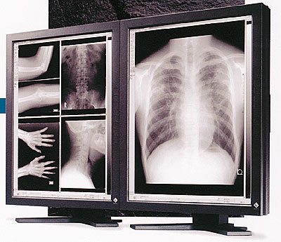

Slide 3
CHƯƠNG V: SÓNG ÁNH SÁNG
BÀI 28
TIA X (TIA RƠN-GHEN)

Slide 4
I
PHÁT HIỆN TIA X
II
CÁCH TẠO RA TIA X
III
BẢN CHẤT VÀ TÍNH CHẤT TIA X
IV
TỔNG QUÁT VỀ THANG SÓNG ĐIỆN TỪ

Slide 5
I
PHÁT HIỆN TIA X

Slide 6
I
PHÁT HIỆN TIA X
Mỗi khi một chùm tia catot – tức là một chùm electron có năng lượng lớn – đập vào một vật rắn thì vật đó phát ra tia X.

Slide 7
II
CÁCH TẠO RA TIA X

Slide 8

II
CÁCH TẠO RA TIA X

Slide 9
III
BẢN CHẤT VÀ TÍNH CHẤT CỦA TIA X
1
Bản chất
Tia X (tia Rơn-ghen) là sóng điện từ có bước sóng ngắn hơn bước sóng tia tử ngoại, nằm trong khoảng từ 10⁻¹¹m đến 10⁻⁸m (10 nm).

Slide 10
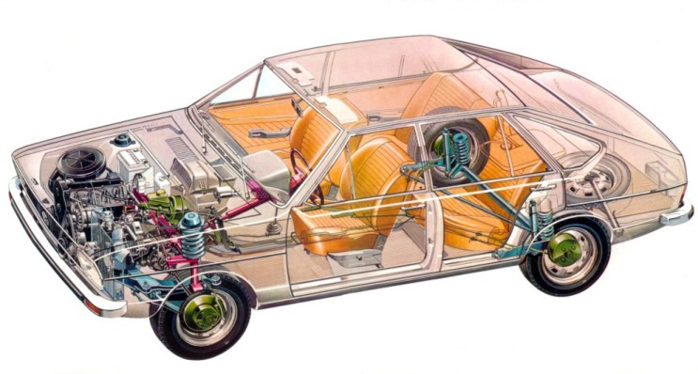
III
BẢN CHẤT VÀ TÍNH CHẤT CỦA TIA X
2
Tính chất
- Tính chất quan trọng và nổi bật của tia X là khả năng đâm xuyên. Tia X có bước sóng càng ngắn thì khả năng đâm xuyên càng mạnh; ta nói nó càng cứng.

Slide 11
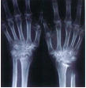
III
BẢN CHẤT VÀ TÍNH CHẤT CỦA TIA X
2
Tính chất
- Tia X tác dụng mạnh lên phim ảnh

Slide 12
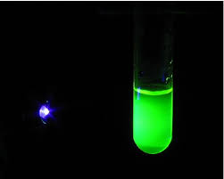
III
BẢN CHẤT VÀ TÍNH CHẤT CỦA TIA X
2
Tính chất
- Tia X có tác dụng làm phát quang nhiều chất.

Slide 13
III
BẢN CHẤT VÀ TÍNH CHẤT CỦA TIA X
2
Tính chất
- Tia X làm ion hóa không khí, gây ra hiện tượng quang điện.
- Tia X có tác dụng sinh lí: hủy hoại tế bào.
- Vậy: Tia X có đủ các tính chất của tia tử ngoại nhưng khả năng đâm xuyên mạnh hơn. (Tia X khó đi qua kim loại có nguyên tử lượng lớn).

Slide 14
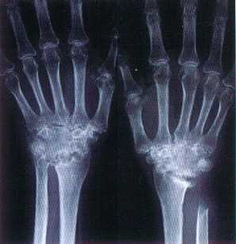
III
BẢN CHẤT VÀ TÍNH CHẤT CỦA TIA X
3
Công dụng
- Trong y học: dùng để chẩn đoán và chữa bệnh; như chụp điện, chiếu điện, chữa ung thư nông ,….

Slide 15
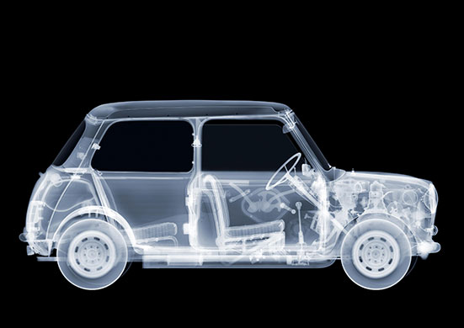
III
BẢN CHẤT VÀ TÍNH CHẤT CỦA TIA X
3
Công dụng
- Trong công nghiệp: dùng để tìm khuyết tật bên trong các vật đúc bằng kim loại và trong các tinh thể.

Slide 16
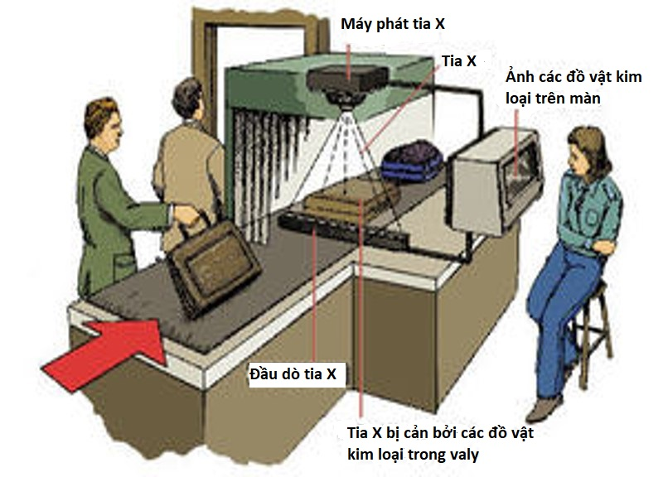
III
BẢN CHẤT VÀ TÍNH CHẤT CỦA TIA X
3
Công dụng
- Trong ngành giao thông: dùng để kiểm tra hành lí của các hành khách đi máy bay.

Slide 17
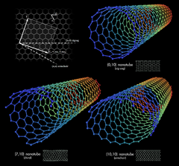
III
BẢN CHẤT VÀ TÍNH CHẤT CỦA TIA X
3
Công dụng
- Trong phòng thí nghiệm: dùng để nghiên cứu thành phần và cấu trúc của các vật rắn..

Slide 18
IV
THANG SÓNG ĐIỆN TỪ
- Sóng vô tuyến, tia hồng ngoại, ánh sáng thấy được, tia tử ngoại, tia X, tia gamma, đều có cùng bản chất là sóng điện từ, chỉ khác nhau về tần số (hay bước sóng). Các sóng này tạo thành một phổ liên tục gọi là thang sóng điện từ.

Slide 19
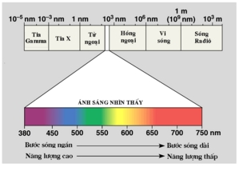
IV
THANG SÓNG ĐIỆN TỪ
Tia tử ngoại
Tia hồng ngoại
Sóng vô tuyến
Tia Gamma
Tia X
λ(m)
10⁻¹⁵
10⁻¹¹
10⁻⁹
10⁻⁸
10⁻⁶
10⁻³
1
10³
f (Hz)
3,8.10⁻⁷
7,6.10⁻⁷
Bước sóng ngắn
Bước sóng dài

Slide 20
IV
THANG SÓNG ĐIỆN TỪ
- Sự khác nhau về tần số (hay bước sóng) của các loại sóng điện từ đã dẫn đến sự khác nhau về tính chất và tác dụng của chúng.
Tia có bước sóng càng ngắn (Gamma, X) có tính đâm xuyên càng mạnh, dễ làm phát quang các chất, khả năng ion hóa mạnh…
Tia có bước sóng dài (a/s thấy được, tia hồng ngoại) thì dễ nhận biết giao thoa, nhiễu xạ…

Slide 21
Thank You

